Slide 1
Модульные моноблоки – новые возможности для вашего бизнеса
Дмитрий Егоров
Intel

Slide 2
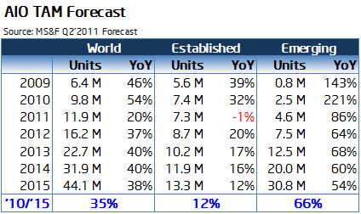
Рынок настольных ПК, перемены грядут....
Тенденции роста
Рыночные прогнозы – 66% средний рост на развивающихся рынках, Россия страны СНГ – до 90% рост год к году
45% настольных ПК в Китае – моноблоки
Apple занимает 1/3 мирового рынка моноблоков
Коммерческий анонс Windows 8 – отправная точка массовой миграции
Прогноз по рынку

Slide 3
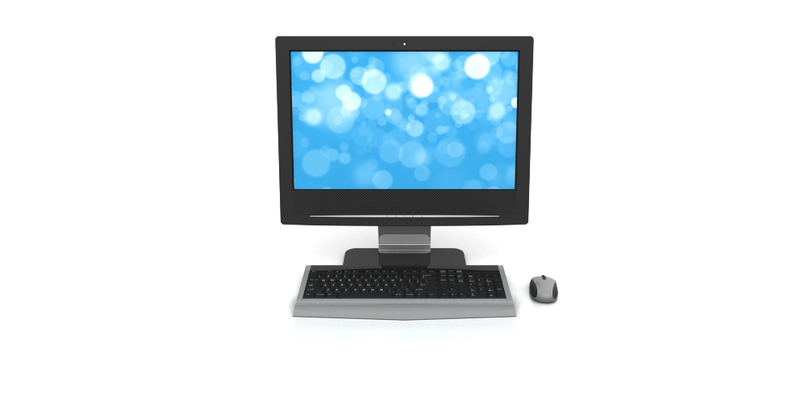
Стандартные строительные блоки Thin Mini-ITX
Больше выгод для потребителей
7 Series
Boards
Ivy
Bridge

Slide 4
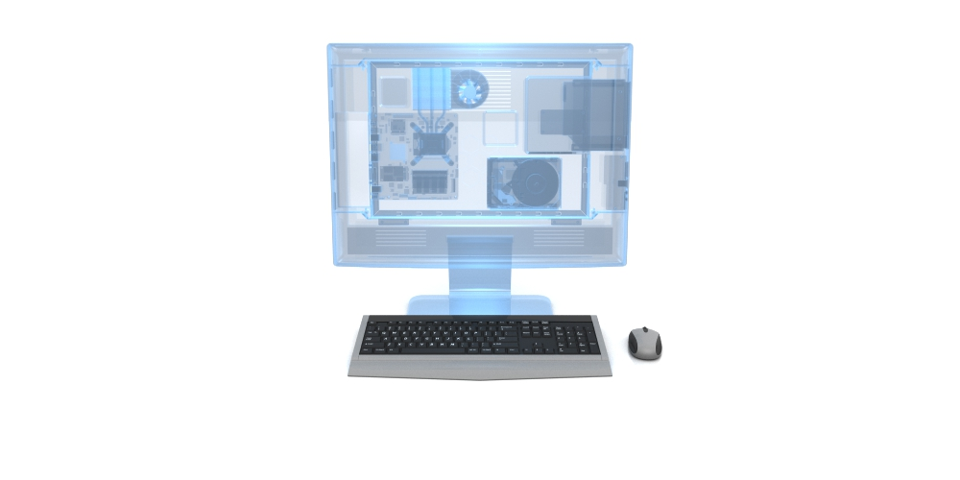
Стандартные строительные блоки Thin Mini-ITX
Больше выгод для потребителей
7 Series
Boards
Ivy
Bridge

Slide 5
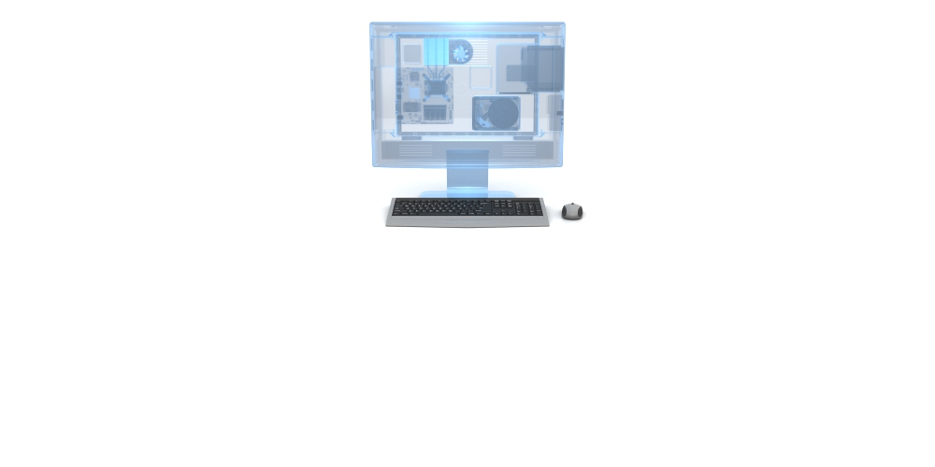
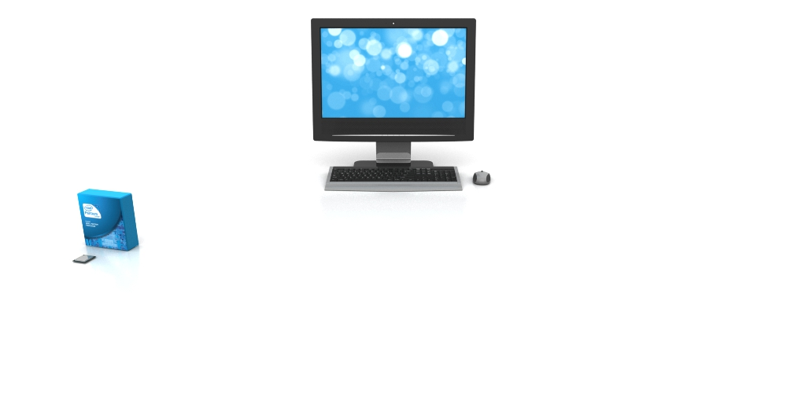
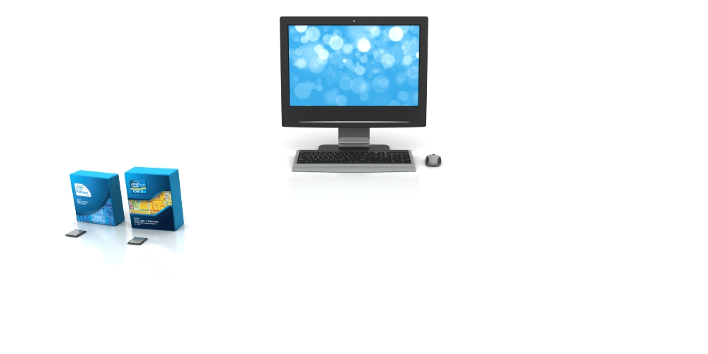
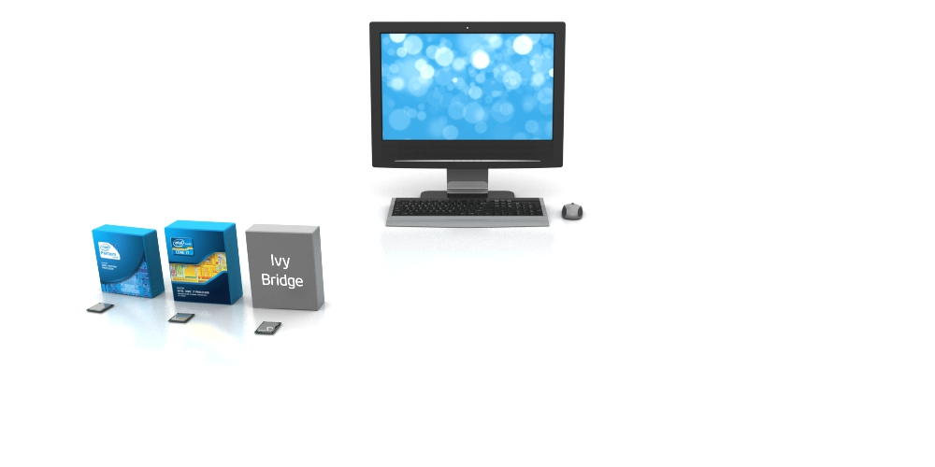
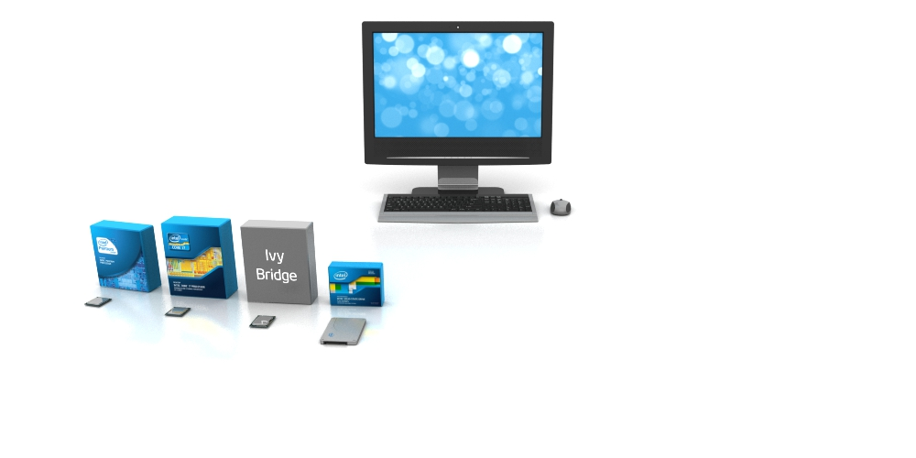
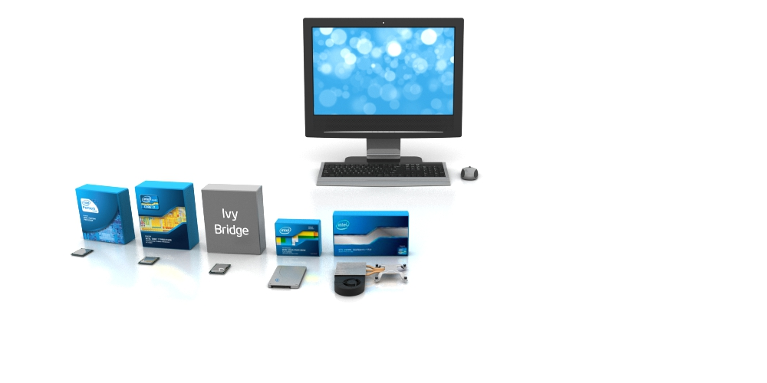
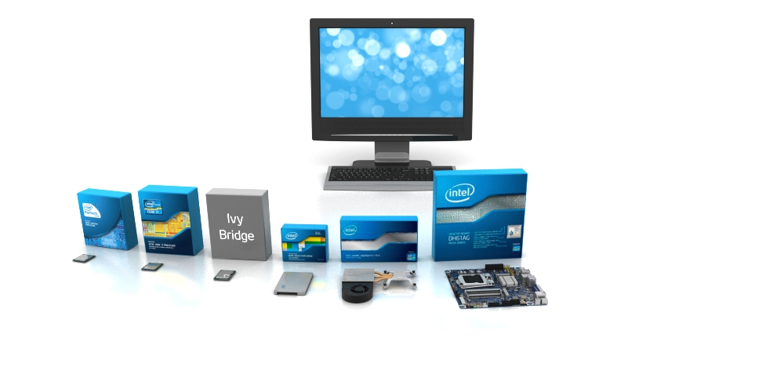
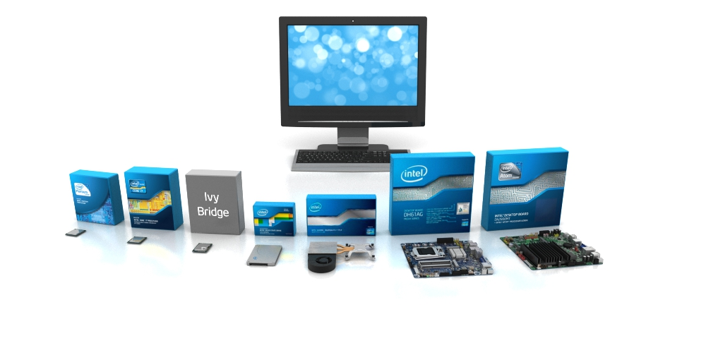
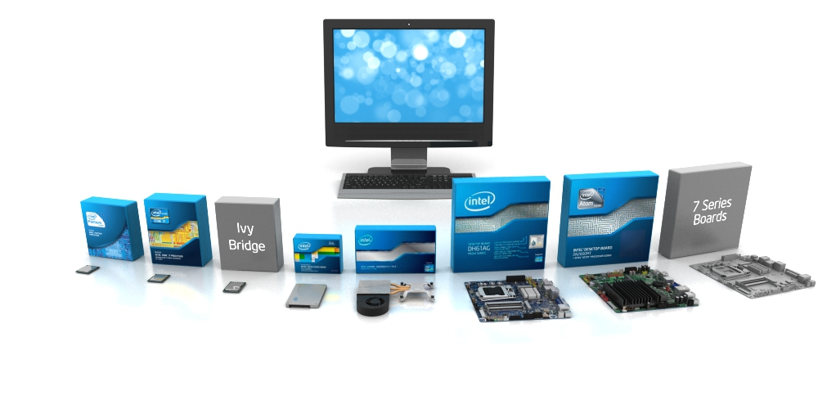
Стандартные строительные блоки Thin Mini-ITX
Больше выгод для потребителей
7 Series
Boards
Ivy
Bridge

Slide 6
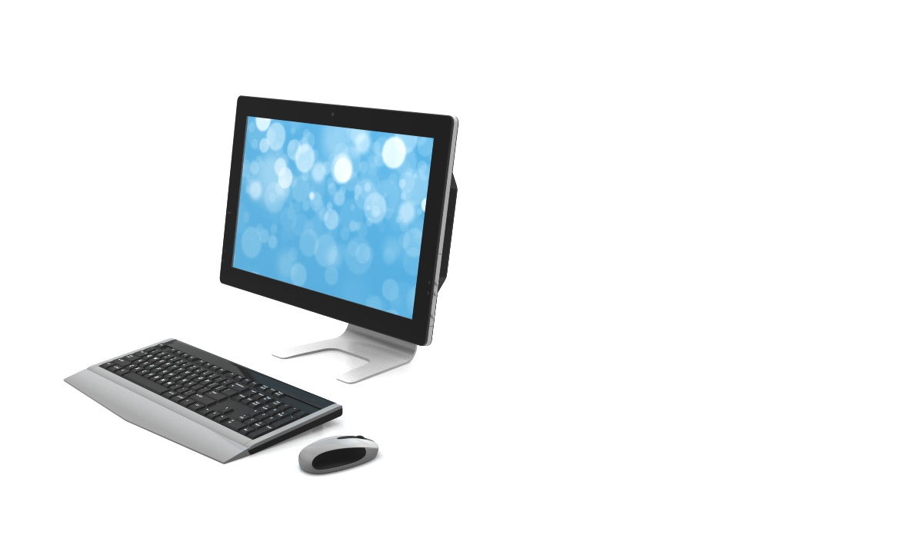
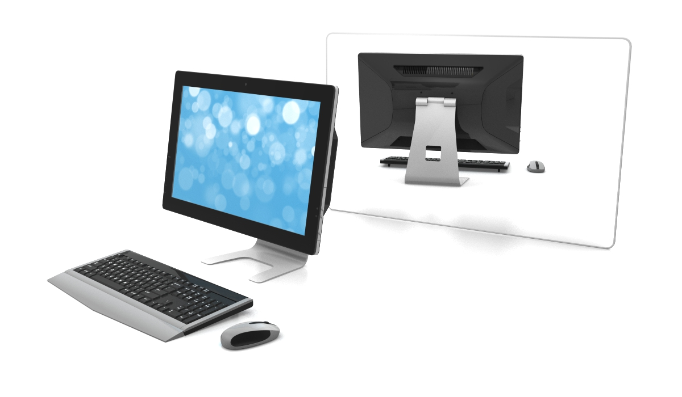
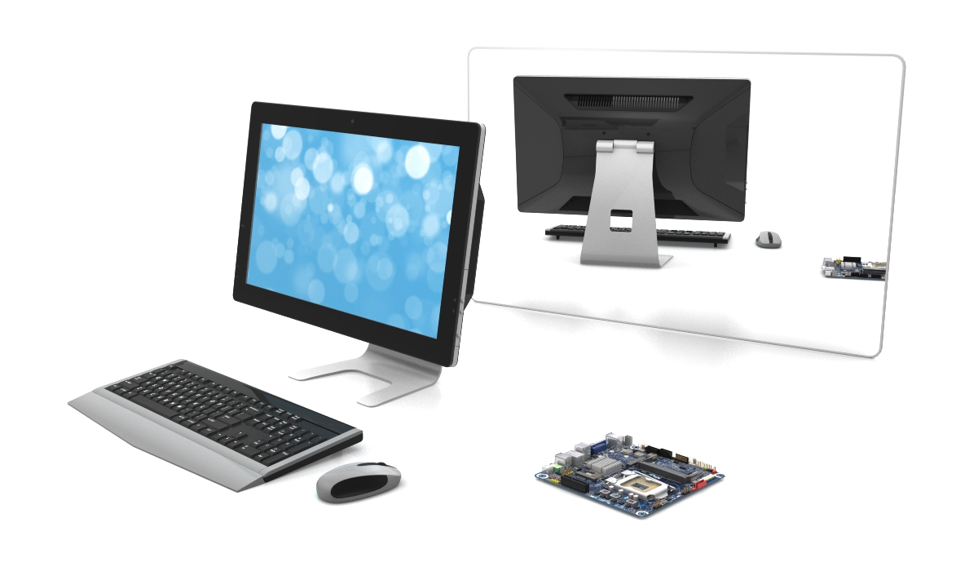
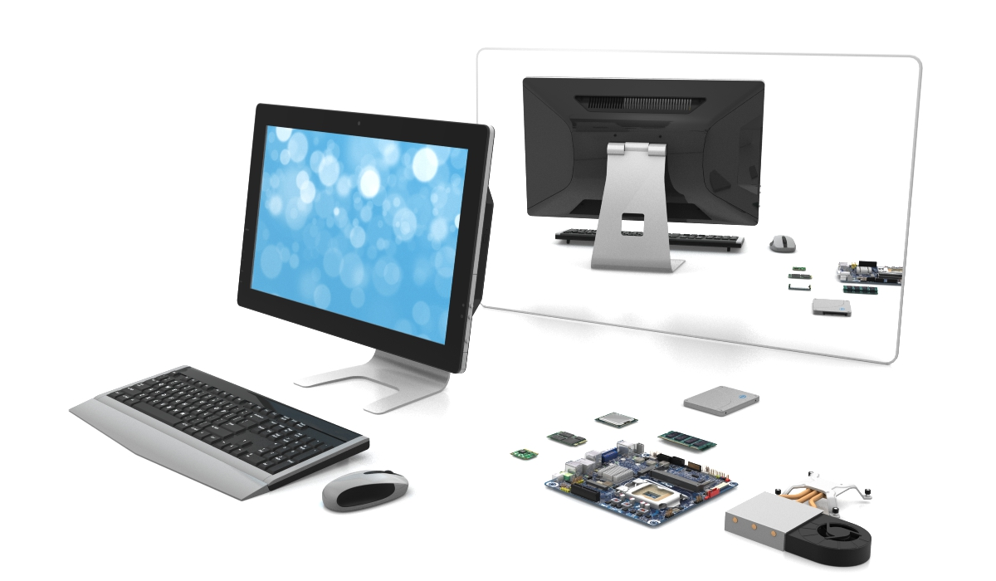
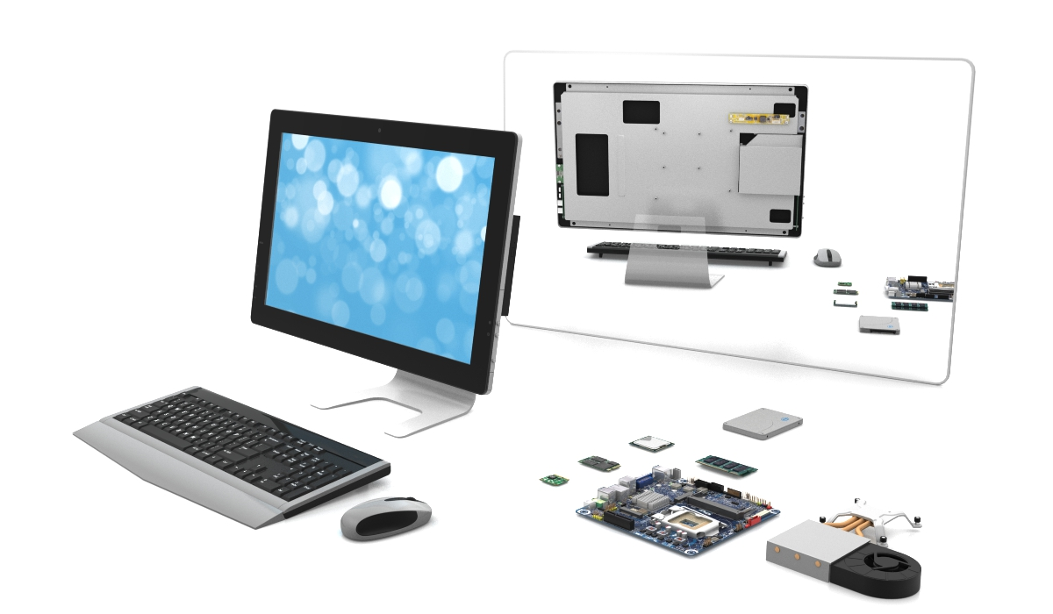
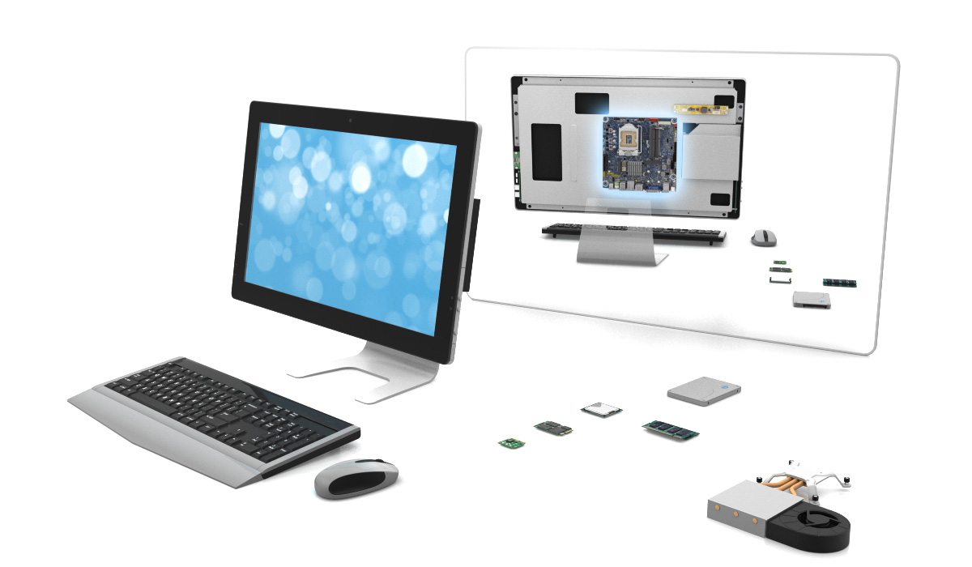
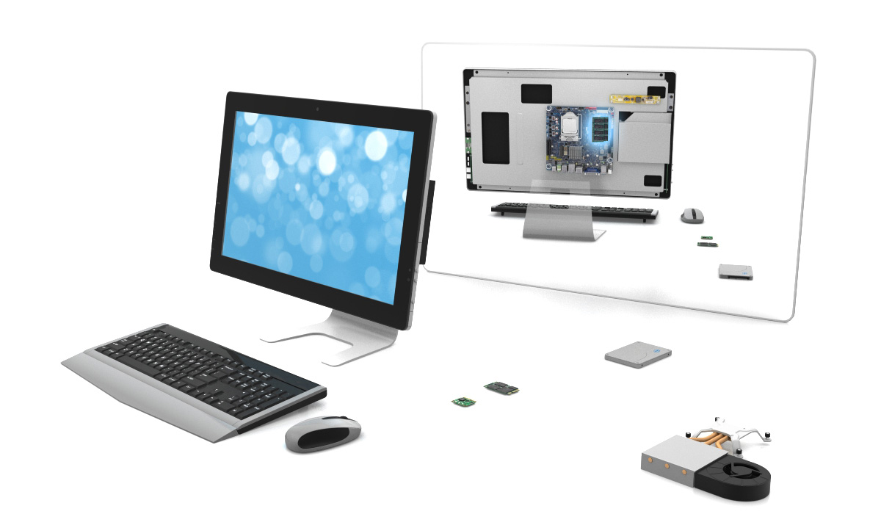
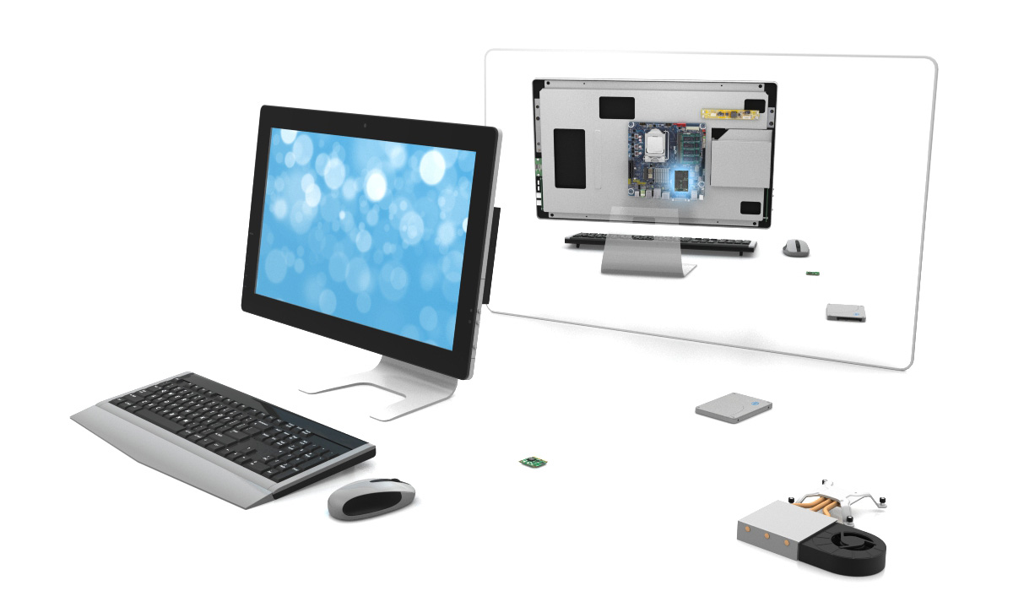
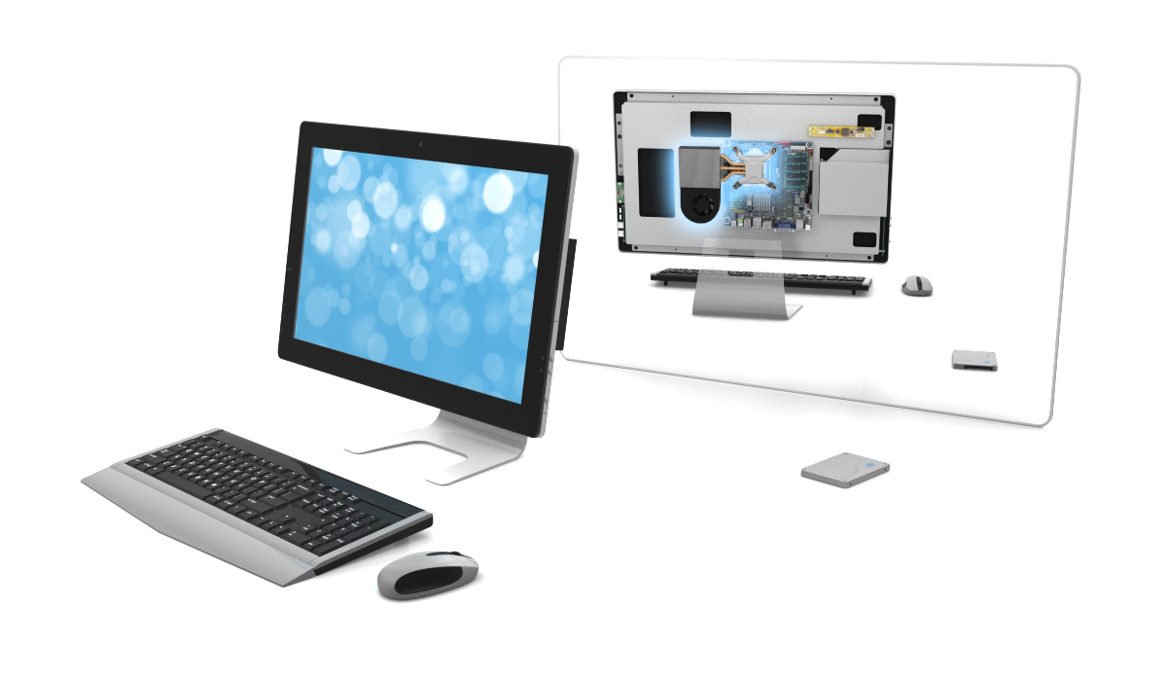
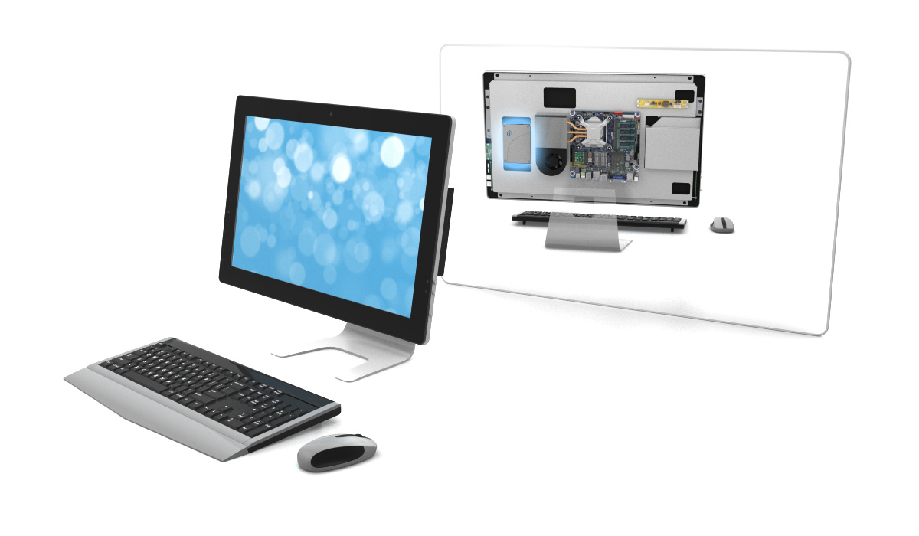
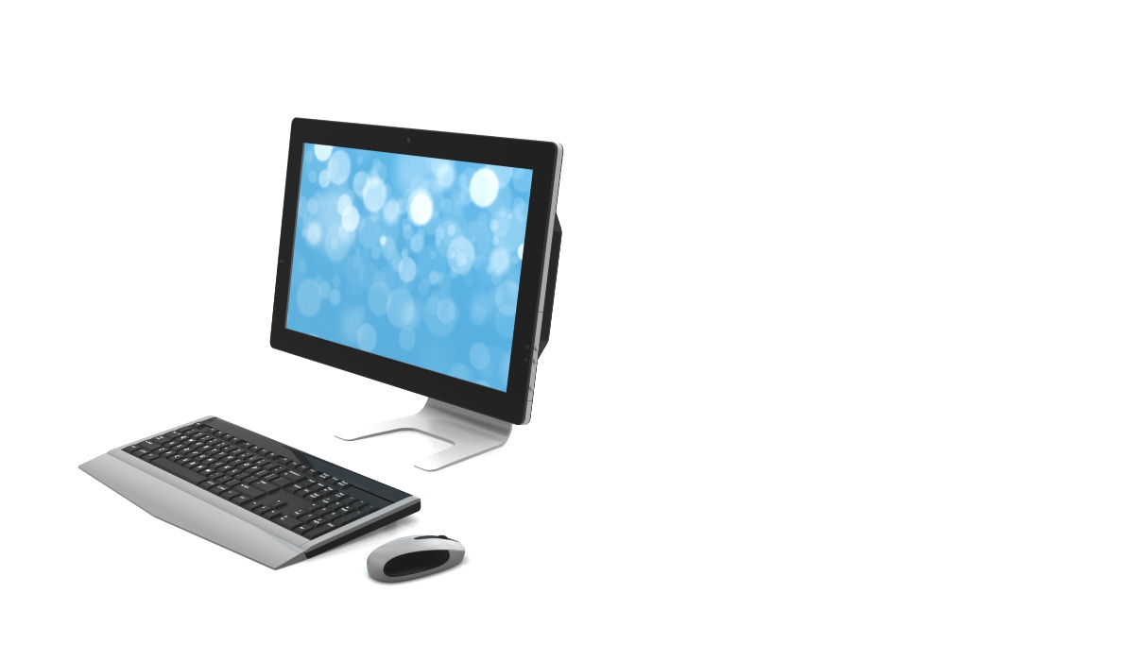
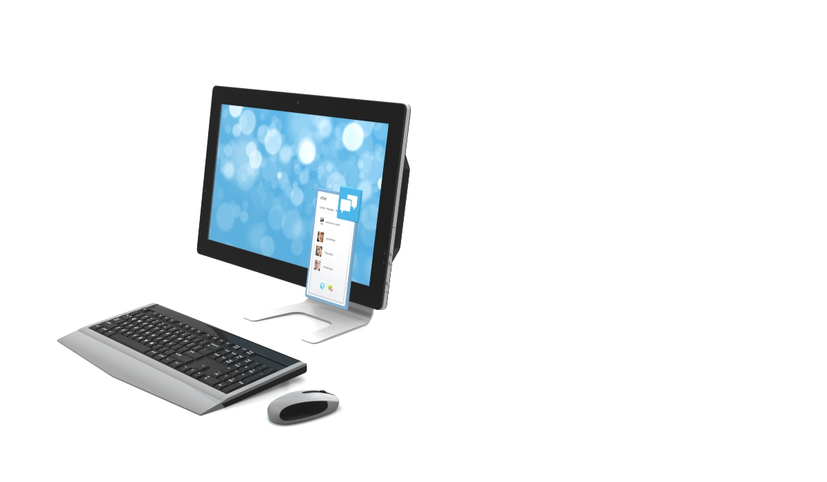
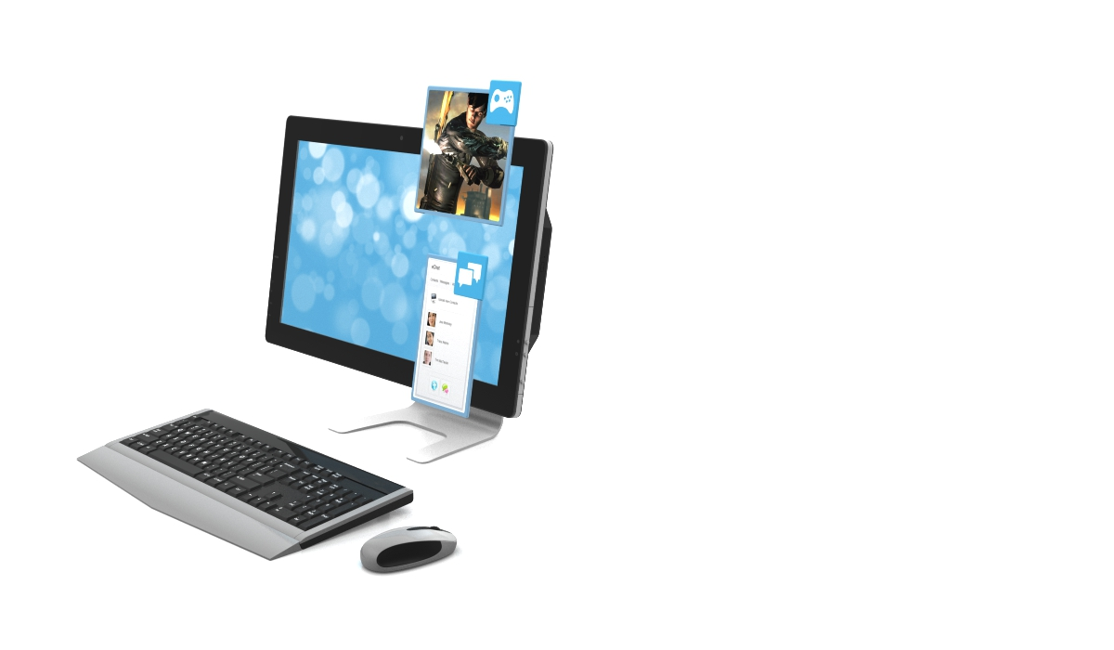
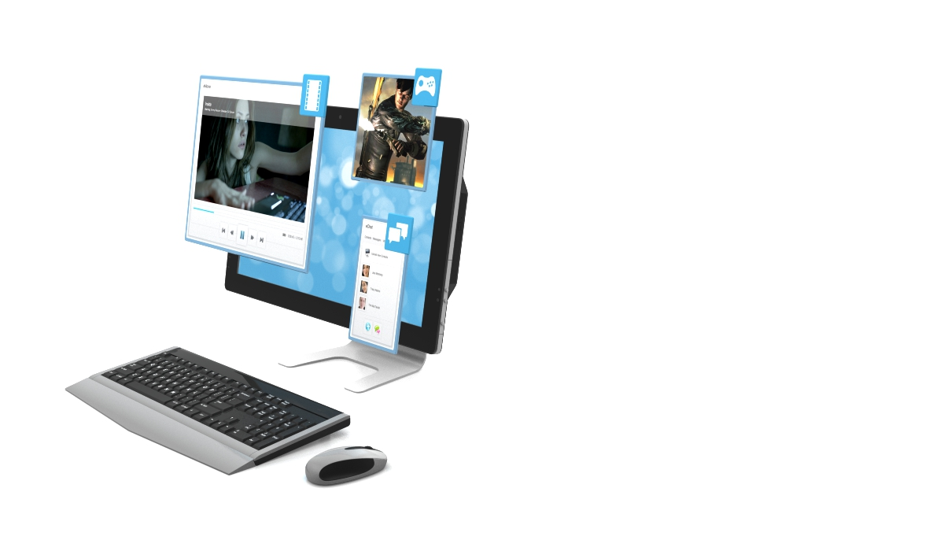
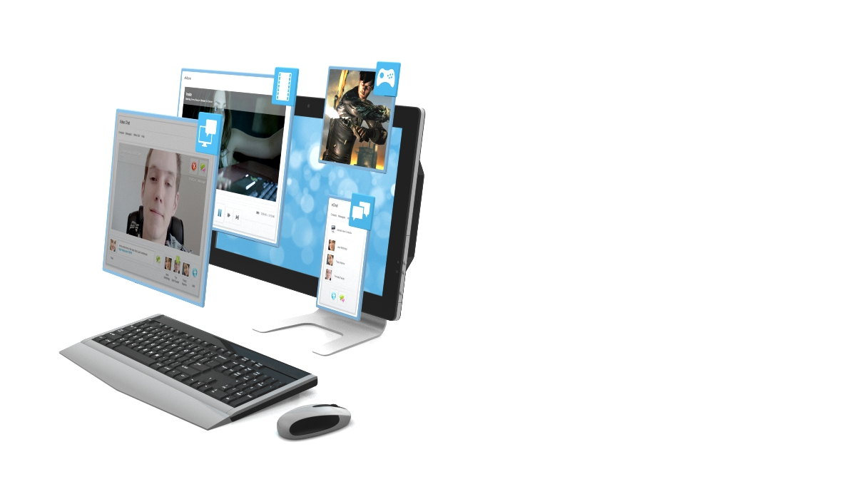
Стандартные строительные блоки Thin Mini-ITX
Больше выгод для потребителей
Выбор конфигурации в соответствии с нуждами бизнеса
Возможность модернизации
Оперативное восстановление работоспособности

Slide 7
Стандартные строительные блоки Thin Mini-ITX
Больше выгод для потребителей
Экономия рабочего пространства
Минимум инфраструктурных требований
Низкий уровень шума и эстетичный внешний вид
Поддержка сенсорного экрана(опция) + Windows 8

Slide 8
Модельный ряд конфигурируемых моноблоков
Weibu
Loop
Gigabyte 22”
Inwin
Gigabyte 19”
ECS
Mitac

Slide 9
Ключевые отличия МП Thin Mini-ITX
z-размер, видео выход LVDS/eDP, SODIMM память, бортовое питание, поддержка карт расширения Mini PCIe

Slide 10
Ключевые отличия МП Thin Mini-ITX
z-размер, видео выход LVDS/eDP, SODIMM память, бортовое питание, поддержка карт расширения Mini PCIe

Slide 11
Ключевые отличия МП Thin Mini-ITX
z-размер, видео выход LVDS/eDP, SODIMM память, бортовое питание, поддержка карт расширения Mini PCIe

Slide 12
Ключевые отличия МП Thin Mini-ITX
z-размер, видео выход LVDS/eDP, SODIMM память, бортовое питание, поддержка карт расширения Mini PCIe

Slide 13
Ключевые отличия МП Thin Mini-ITX
z-размер, видео выход LVDS/eDP, SODIMM память, бортовое питание, поддержка карт расширения Mini PCIe

Slide 14
Ключевые отличия МП Thin Mini-ITX
z-размер, видео выход LVDS/eDP, SODIMM память, бортовое питание, поддержка карт расширения Mini PCIe

Slide 15
Ключевые отличия МП Thin Mini-ITX
z-размер, видео выход LVDS/eDP, SODIMM память, бортовое питание, поддержка карт расширения Mini PCIe

Slide 16
Ключевые отличия МП Thin Mini-ITX
z-размер, видео выход LVDS/eDP, SODIMM память, бортовое питание, поддержка карт расширения Mini PCIe

Slide 17
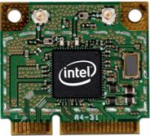
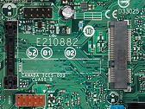
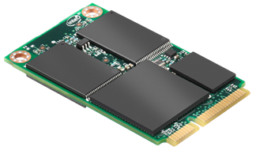
Поддержка стандарта Mini PCIe
Wireless
mSATA SSD

Slide 18
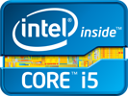
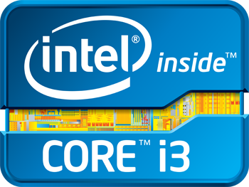
Тепловые пакеты процессоров для настольных ПК (LGA1155)
Processor | TDP | Timing
Core i5-2400S | 65W | Доступен
Core i3-2100T | 35W | Доступен
Pentium G620T | 35W | Q2’11
На сегодня доступно11 моделей процессоров

Slide 19
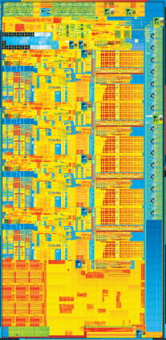
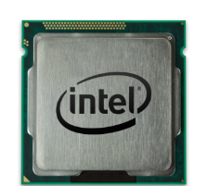
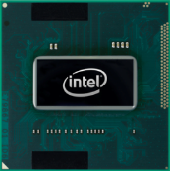
Ключевые особенности процессоров Intel® Core™ 3го поколения
22нм техпроцесс и трехмерные транзисторы
Intel® HD Graphics нового поколения с поддержкой DirectX 11
Встроенные технологии обеспечения безопасности
Intel® Identity Protection
Technology
Notes:
22нм техпроцесс - Балансирование производительностью и энергоэффективностью:
Процессоры со стандартным энергопотреблением – понижен TDP
Процессоры со сверхнизким энергопотреблением – повышена скорость

Slide 20
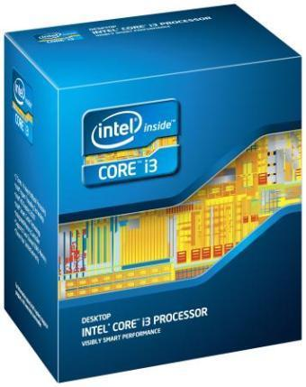
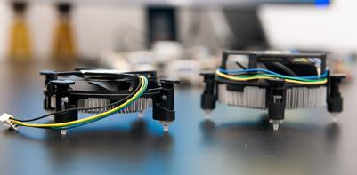
Новый низкопрофильный радиатор в стандартной комплектации BOX
New Boxed 35W
Heat Sink Design:
35w
65w

Slide 21
Система охлаждения
Предназначена для теплового пакета - 65W
Возможна поддержка пакета - 95W но с более высоким уровнем издаваемого шума
Размер в профиль: 19мм

Slide 22
Процесс интергации.. нет ничего проще!

Slide 23
Процесс интергации.. нет ничего проще!

Slide 24
Процесс интергации.. нет ничего проще!

Slide 25
Процесс интергации.. нет ничего проще!

Slide 26
Процесс интергации.. нет ничего проще!

Slide 27
Процесс интергации.. нет ничего проще!

Slide 28
Процесс интергации.. нет ничего проще!

Slide 29
Процесс интергации.. нет ничего проще!

Slide 30
Процесс интергации.. нет ничего проще!

Slide 31
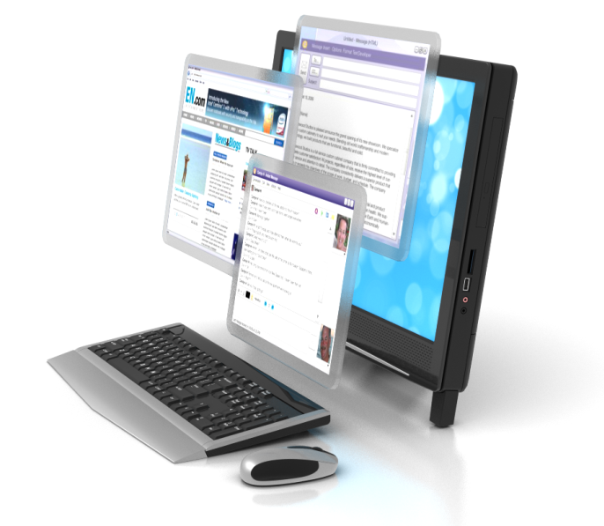
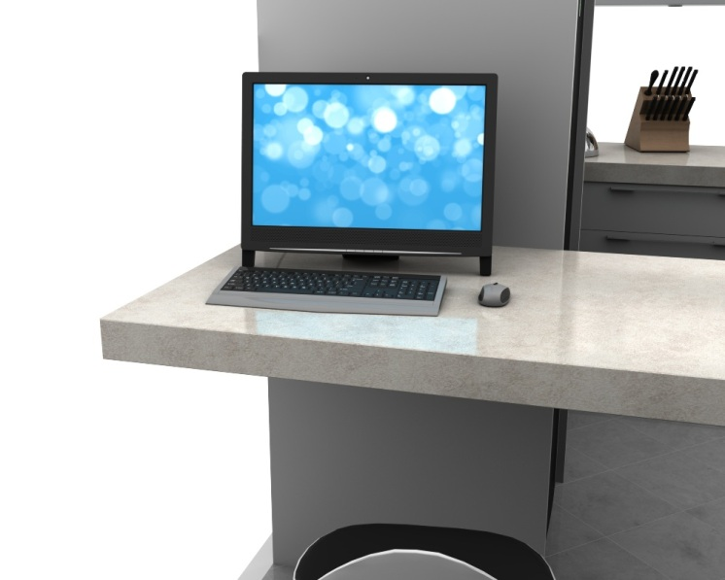
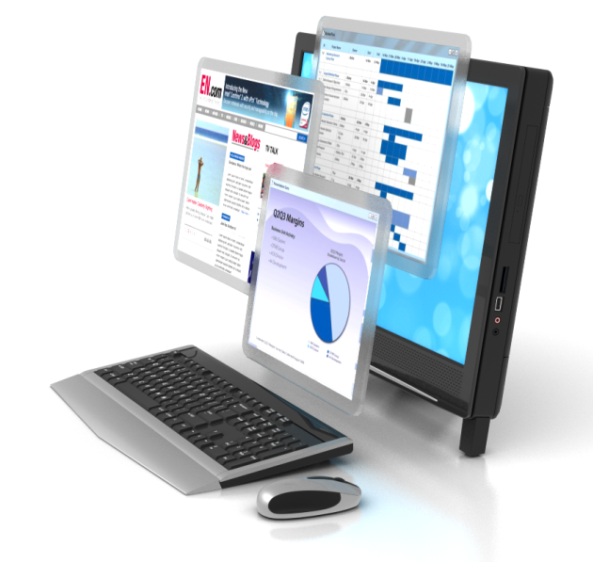
Основные сегменты
Базовый
Средний
Производительный

Slide 32
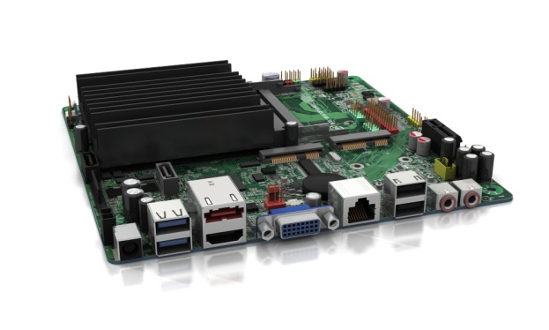
Основные сегменты
Базовый
Средний
Производительный

Slide 33
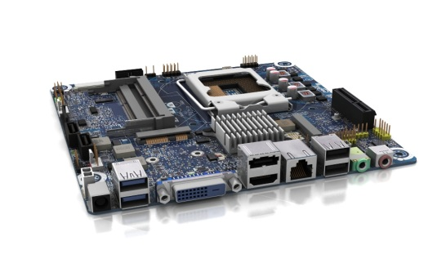
Основные сегменты
Базовый
Средний
Производительный

Slide 34
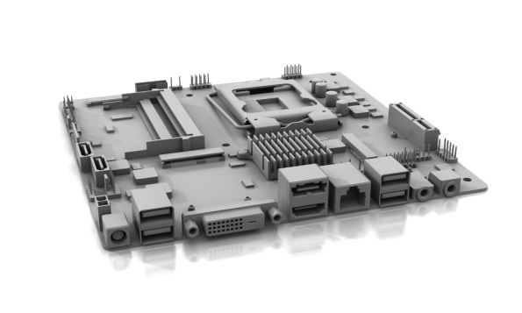
Основные сегменты
Базовый
Средний
Производительный

Slide 35
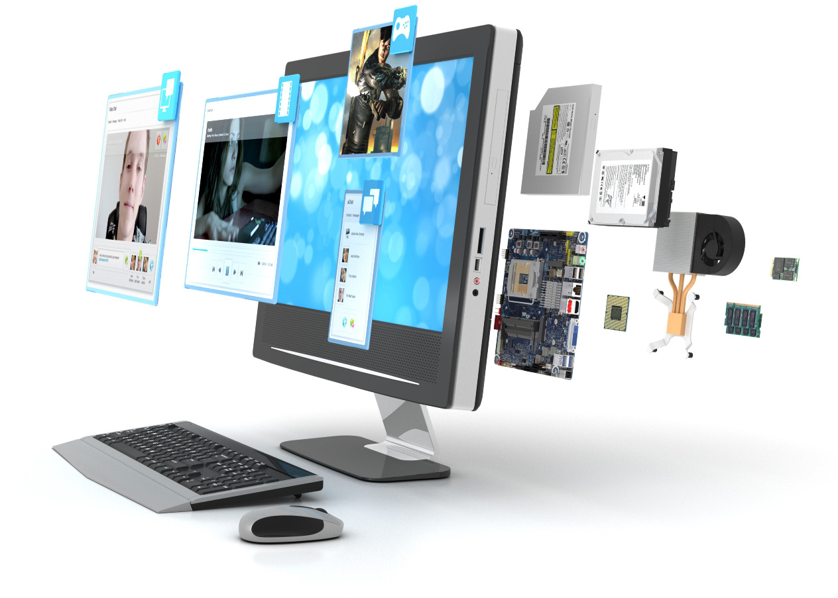
Компактный размер, «не детская» производительность!

Slide 36
Понятные вещи меняют мир к лучшему

Slide 37
Заинтересовались? Получите больше информации здесь:

